Slide 1
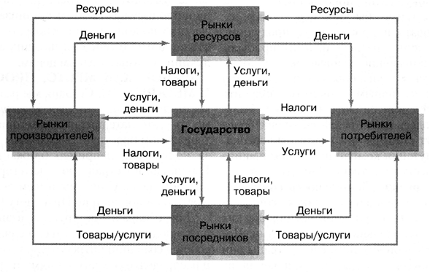
Пять основных типов рынков

Slide 2

Характеристики потоков
ОТРАСЛИ
(совокупность
Продавцов)
РЫНОК
(совокупность
Покупателей)
Коммуникации
Товары/Услуги
Деньги
Информация

Slide 3
Центральные концепции маркетинг менеджмента
1. Потребности, Желания и Спрос.
2. Целевые рынки, Позиционирование и Сегментирование.
3. Предложения и Торговые Марки.
4. Ценность и Удовлетворение.
5. Маркетинговые Каналы.
6. Цепочка Поставок.
7. Конкуренция.
8. Маркетинговая Среда.

Slide 4
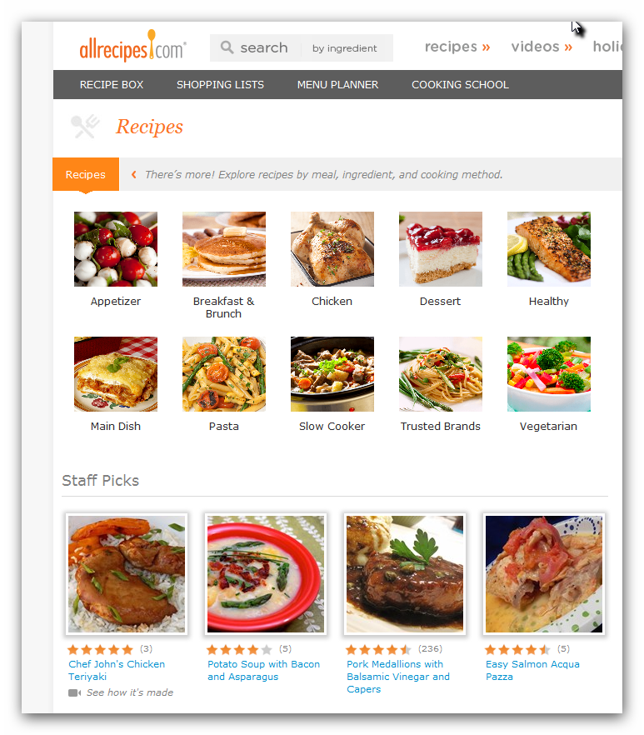
Сайт allrecipes.com

